Slide 1
서울특별시 행복지수
최유선

Slide 2
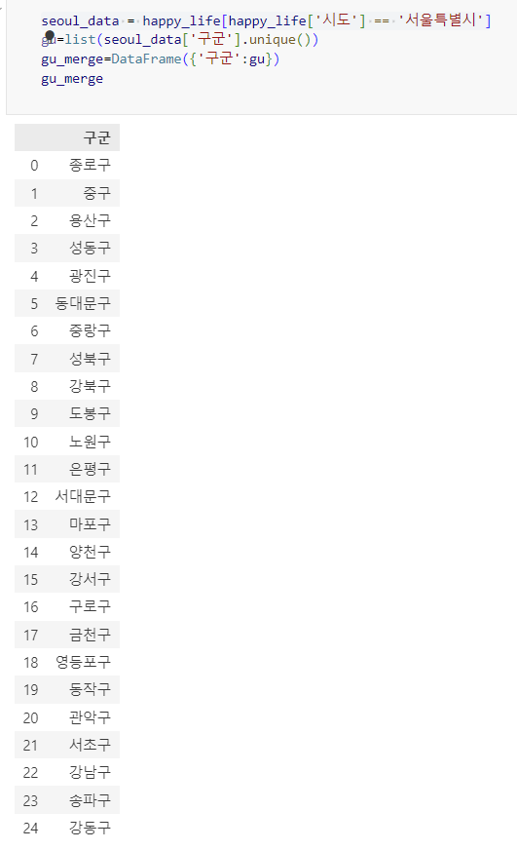
#happy_life 데이터셋→서울특별시의 데이터만 seoul_data에 저장
#seoul_data에서 구만 겹치지 않게 추출
#gu_merge라는 새로운 데이터프레임 생성

Slide 3
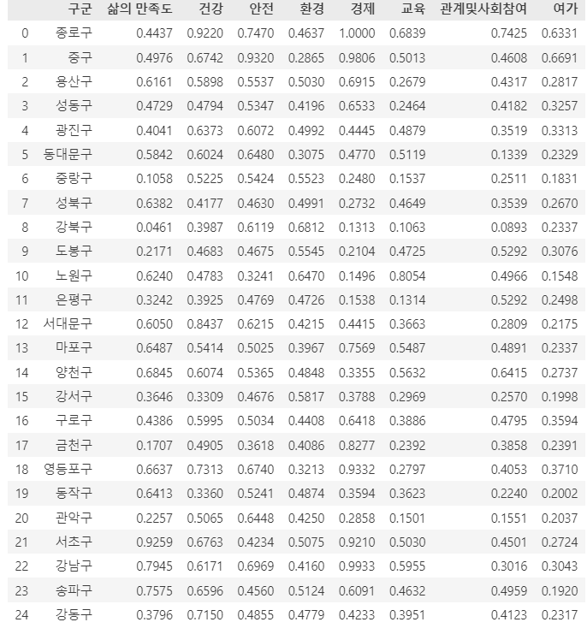
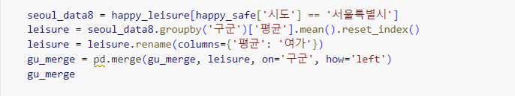
#happy_leisure 데이터셋→서울특별시의 데이터만 seoul_data8에 저장
#seoul_data8에서 구별 평균 구해 leisure에 저장
#leisure를 여가로 rename
#gu_merge에 leisure를 병합

Slide 4
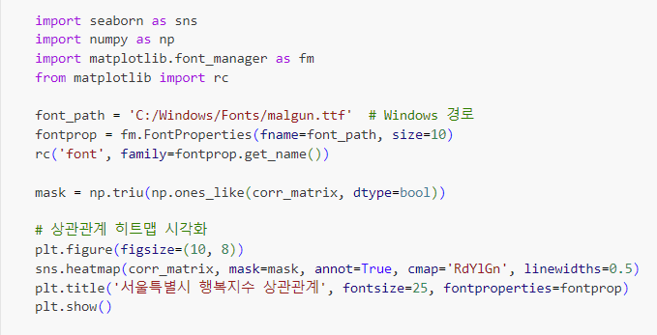
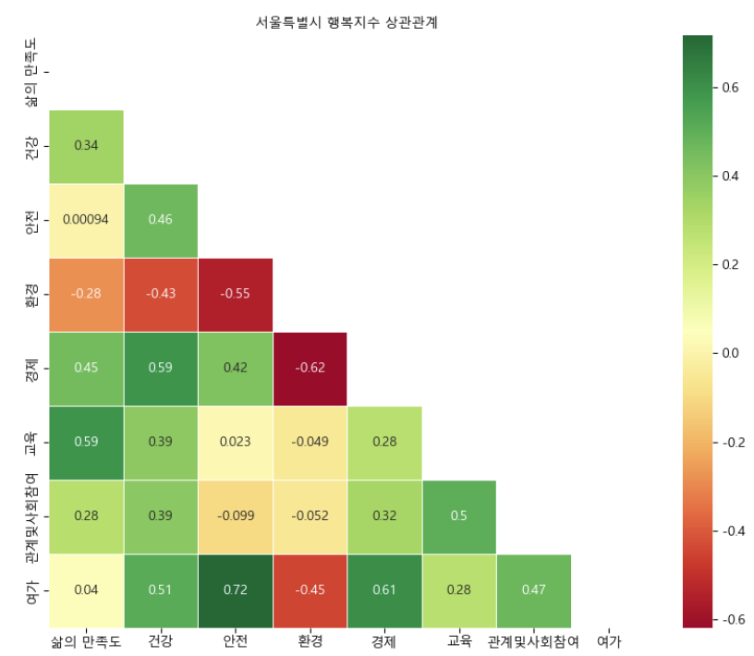
#한글 깨짐 해결을 위해 fontpath 가져옴
#상관관계를 상삼각 행렬 mask를 생성
#sns.heatmap 함수에 mask를 추가해서 상관관계 출력
+1에 가까울수록 양의 상관관계
-1에 가까울수록 음의 상관관계

